Slide 1


学生のための社会人準備応援メディア
マイナビ学生の窓口 フレッシャーズ
新社会人に届く！響く！動かせる！
FRESHERS MAGAZINE
2017年2月28日
発行予定
Ver.1.9
株式会社マイナビ 学生の窓口事業部 営業部
TEL: 03-6267-4337 / FAX:03-6267-4070
MAIL: gm-gakusei-contact@mynavi.jp

Slide 2


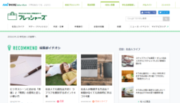


マイナビ学生の窓口 フレッシャーズとは
新生活需要を確実に捉える！！
「学生のための社会人準備応援メディア」
「マイナビ学生の窓口 フレッシャーズ」は、
日本最大級の就職情報サイト「マイナビ」を卒業し、
来春社会人デビューを飾る学生を対象にした「新社会人応援メディア」です。
大学を卒業するまでの期間を充実させ、社会人準備に必要な情報をご提供しております。
マガジン
WEB
大学生から社会人へ、生活スタイルや環境・趣味趣向も変わるこのタイミングに
「新社会人のデータベース」「実績豊富なクリエイティブスタッフ」
をフル活用した効果的なプロモーションを実施いたします。

Slide 3




媒体データ
■フレッシャーズ会員の流れ
就職活動を行う学生の約70万人が登録。
求人社数は約15,800社にのぼり、登録学生数・掲載社数ともに日本最大級の就職情報サイトです。
大学生が新社会人になるまでの期間、最後の学生生活や新生活に必要な情報をタイムリーに提供する、情報サイトです。約31万人の会員が登録。
■マイナビ（WEB）
会員数 約70万人
■マイナビEXPO
来場実績全国約23.5万人
■就活スタイルブック
発行部数全国26万部
■フレッシャーズWEB 会員数
■新生活応援マガジン（フリーマガジン）
宅配19万部(東エリア＋西エリア)＋卒業式配布3万部
約31万人
約22万部
新社会人への圧倒的なリーチ
※発行エリアに関しては変更になる可能性がございます。
※マイナビ2017実績参照
※2017卒想定、2016年卒実績参照
■年間イベント
 | 7月 | 8月 | 9月 | 10月 | 11月 | 12月 | 1月 | 2月 | 3月 | 4月
学生の動き
マガジン
交通広告
WEB
DM
試験
夏休み
授業履修
試験
入社
新生活
旅行・レジャー
内定式
学園祭
卒論
追いコン
卒業式
短期バイト
卒業旅行
内定者懇親会
内定者懇親会・内定者研修
就職活動
新生活準備・入社準備
引越し
2/28発行
交通広告
7/1 オープン
10/3 DM発送開始

Slide 4



新社会人の人物像
人生の中で、ライフスタイルが大きく変化するタイミングの一つ。
学生から社会人になるこの時期、リスク回避のために情報収集意欲が格段に高まっています。
あらゆる商品についてブランドスイッチや今までになかった購買行動を喚起しやすく、消費が活発化します。
「どの時期に」「どのように思い、どのような行動を取るか」が明確で訴求時期・ポイントが分かりやすいターゲットです。
フレッシャーズの行動
社会人になるタイミングで40％以上が一斉に引越し。
70％以上が家具・家電を新しく購入。
インテリア・家電専門店だけでなくオンラインショップも上手に活用。
●社会人スーツ・オンタイムファッションの購入
●デジタルツールの買い替え・購入
●モバイルツールの買い替え・購入
●新聞・ビジネス誌の購読
●身だしなみグッズの購入
●社会人メイクへのシフト（ブランドチェンジ）
●銀行口座開設
●生命保険・医療保険加入
●車購入（大都市以外）
●クレジットカードの新規契約
●引越し、家具・家電購入
●時間短縮アイテムの購入 など
暮らし
80％以上がスーツなどの通勤服を入社前に購入。
入社後70％以上がスーツなどの通勤服を買い足している。
スーツ専門店、百貨店、ショッピングセンター等で購入しており、
価格、デザイン、機能性を重視している。
ファッション
過半数が特定のスキンケア・メイク商品が決まっておらず、試行錯誤。
購入するきっかけは、1位「サンプルを利用してみて(34%) 」が最多、
次いで「インターネット等での口コミ(23%) 」、 「友人・知人からの
薦め(20%) 」を重視している。
メイク
半数以上がクルマ・バイク・自動車の購入を検討。
クルマは新車、バイクは中古の購入が多く、
半数以上が親に頼らず、全て自己負担で購入している。
クルマ・バイク
出典元
●社会人1年目の実態調査2016 n=284
調査時期：2016年6月24日～2016年6月28日
対象：社会人１年目の男女
情報収集
過半数が新聞を購読。TVのニュースやWEBニュースなどでも情報収集し、
新社会人の約80％が様々なツールを活用して情報感度を高めている。
90％以上がSNSを利用しており、その中の75％が「更新・閲覧」をする
というアクティブユーザー。
SNS・動画サービスの利用TOP5
1位LINE、2位Youtube、3位Twitter、4位Facebook、5位Instagram
SNS・動画サービス
学生から社会人への環境の変化により消費活動が活発に！

Slide 5


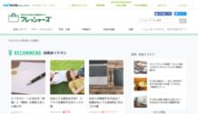
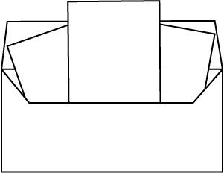

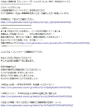



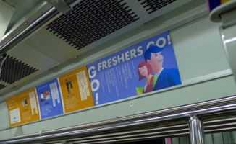
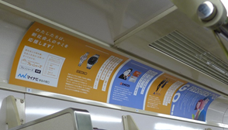


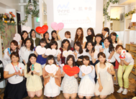

媒体一覧
学生生活最大の消費タイミングを迎える新社会人に対して、様々な接触ポイントを設けています。
新社会人に確実にリーチし、読者の興味関心をより強く刺激、情報感度の高いユーザーに考えるきっかけ・行動するきっかけを作ります。
と提携
メール
マガジン
マガジン
PC
DM
SP
発行部数22万部
同梱数 22万個
全国約31万会員
全国約31万通
全国約31万通
※卒業式配布を含む
発 行 日 ：2017年2月28日（火）予定（年1回）
体 裁 ：A4変型、オールカラー
発行対象 ：来春入社予定の大学4年生
配本エリア：東エリア版（１都6県）
西エリア版（2府4県＋東海）
※会員登録状況によりエリア変更の場合も御座います。
発行部数 ：宅配19万部 卒業式配布3万部（1都3県のみ）
マイナビ学生の窓口 フレッシャーズWEB
会員数 ：約31万人
配信対象 ：来春入社予定の大学4年生
※会員向けアンケートなどに参加するとTポイントが貯まります。
※媒体特性上、会員数・メルマガ配信数は時期により異なります。
詳細は営業担当にお問い合わせ下さい。
全国のフレッシャーズ会員に単独ＤＭを発送可能。
セグメントも可能です。
交通広告
イベント
実施期間 ：３月下旬 もしくは４月上旬
掲載社数 ：3社
実施箇所 ：JR山手線・JR中央快速線
JR中央総武線各駅停車
フレッシャーズ読者を対象に、セミナーやイベントを開催
貴社のサービスや商品をダイレクトに訴求可能

Slide 6
FRESHERS MAGAZINE
マガジン・同梱・WEB転載・クーポン企画・交通広告企画

Slide 7

【マガジン】媒体概要
入社・新生活準備のバイブル！
＜FRESHERS MAGAZINE 2017＞
発行日：2017年2月28日（火）
体 裁： A4変型・オールカラー
発行対象：来春入社予定の大学4年生
発行部数：22万部（宅配19万部・卒業式配布3万部）
■東エリア版 部数 14.7万部
宅配エリア：1都6県
卒業式配布エリア：1都3県
■西エリア版 部数 7.3万部
宅配エリア：2府4県+東海エリア
※会員登録状況によりエリア変更の場合もございます。
メニュー | ページ数 | 全国版 22万部 (東エリア版・西エリア版) | 東エリア版 14.7部 ※卒業式配布含む | 西エリア版 7.3万部
表2 見開き | 2P | 420万円 | 260万円 | 216万円
第2表2 見開き | 2P | 380万円 | 240万円 | 192万円
第3表2 見開き | 2P | 340万円 | 220万円 | 176万円
表3 | 1P | 230万円 | 140万円 | 120万円
表4 | 1P | 330万円 | 200万円 | 168万円
目次対向 | 1P | 250万円 | 150万円 | 132万円
純広告 | 2P | 360万円 | 240万円 | 168万円
 | 1P | 180万円 | 120万円 | 84万円
巻頭リコメンド枠 （制作費別途） | 1P | 300万円 | 220万円 | -
編集タイアップ （制作費別途） | 1P | - | - | -
 | 2P | 360万円 | 240万円 | 168万円
制作費（ネット） | 制作費1P | 20万円 | 20万円 | 20万円
合同資料請求ハガキ | 1枠 | 10万円 | 10万円 | 10万円
クーポン企画 | 誌面・PC・スマホ | 30万円 | 30万円 | 30万円
※金額に消費税は含まれていません。
※ 編集タイアップは２P～となります。
※ その他メニュー詳細については、別途ページをご確認ください。
お申し込み締め切り： 編集タイアップ 2016年12月 2日（金）
純広告 2016年12月22日（木）

Slide 8
【マガジン】特集内容
第 1 特 集
アナタは大丈夫!? 社会人のコミュニケーション常識（10P）
LINEなどSNSでの友達とのコミュニケーションは得意だけれど、対面や電話でのあらたまったコミュニケーションはちょっと苦手なフレッシャーズ世代。上司や先輩、取引先とのコミュニケーションに失敗してトラブルを招くという話はよく聞きます。そんな事態に陥らないように、コミュニケーションの達人や先輩たちの話を聞いて、社会人としてのコミュニケーション術を学びましょう。
先輩500人に聞いた、新社会人ライフの理想と現実（7P）
仕事に、オフタイムの過ごし方に、将来にと、希望や不安を感じるのが新社会人デビューの時期。社会人生活を楽しむために、先輩たちの新社会人ライフがどんなものだったのか、アンケートや体験談で予習しておきましょう。「会社生活」「オフタイム/休日」「恋愛」「お金」「健康」など、さまざまな切り口で社会人ライフの実態を明らかにしていきます。
●個別特集
【ファッション】（4P）
フレッシャーズのビジネスファッションで考えるべきは、相手に不快感を与えないのと同時に、信頼感やフレッシュさを感じさせること。先輩のアイテム選びや着こなしを参考に、仕事人の装いの基本をレクチャーします。
【身だしなみ】（2P）
どんなにいいスーツを着ていても、手入れがなっていなかったりメイクやヘアスタイルがビジネスにそぐわないものだったら新社会人の身だしなみとしては失格。男女別に、新社会人の身だしなみチェックポイントを解説します。
【新生活】（4P）
社会人デビューと同時に引越しをすることになる人は多いはず。先輩社会人のお部屋のこだわりポイントを参考に、自分にとって快適な部屋作りを考えてみましょう。新生活にオススメのアイテムや、その購入術もご案内。
【ライフ&マネー】（5P）
自分で働いて得るお金は大事に使いたいもの。社会人になるなら知っておきたい、お金の常識を紹介していきます。将来に備えて必要となる、投資や保険についても学びましょう。
【Woman】（5P）
「働く」という点では男子も女子もありませんが、働くことを含めた社会人ライフを考えると、女子ならではのこだわりたいポイントや注意するべき落とし穴があります。先輩たちに話を聞いて、働く女子ライフを満喫しましょう！
※上記内容はすべて仮です。変更となる可能性がございます。
第 2 特 集

Slide 9

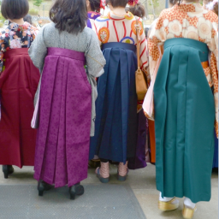
【マガジン】同梱企画
学生の手元に届く「 フレッシャーズ マガジン」と一緒にリーフレットやサンプルを同梱することができます。
最大
22万部
同梱可能
同梱
リーフレット
定価＠２０
（キャンペーン告知、申込書等）
仕上がりＡ４以内/
最小ハガキサイズまで
ブックレット
定価＠３０
（資料、カタログ等）
仕上がりＡ４以内 8Ｐ以上
最小ハガキサイズまで
サンプル
定価＠４０～
※サンプル同梱は、形状により参
画可否、配布数、お見積が変わ
ります。事前に担当営業まで
お問い合わせください。
性別での投げ分けも可能！
※但し、卒業式配布30,000部は除く
※金額に消費税は含まれていません
【宅配の同梱について】
・投げ分けは、東西エリア/性別までとなります。
・ジャバラ/Ｚ折り加工物はサンプル扱いとなります。
・内容/形状の事前審査があります。印刷/制作前にご確認ください。
・サンプルについては、形状により発送数/お見積りが変わります。
・スプレー缶などの可燃性商材は不可となります。
【卒業式配布同梱について】
・配布エリアは1都3県となります。
・サンプル同梱は2社限定(最大500mlペットボトル想定)です。
・投げ分け対応は実施いたしません。
※納品いただく際は、同梱数＋1％程度の予備が必要です。
（1％が100部以下の場合は同梱数＋100部を納品ください。）
※最低同梱可能部数は、30,000部～となります。
お申し込み締め切り： 2017年1月6日（金）

Slide 10



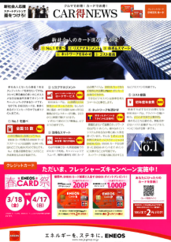
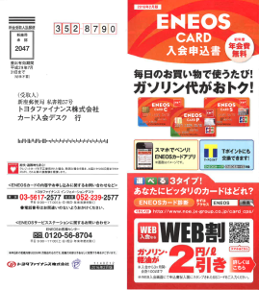

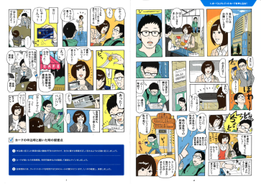



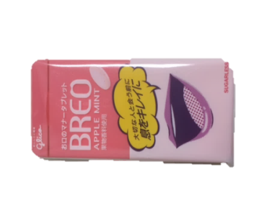
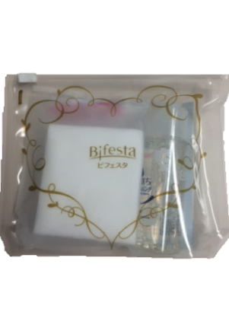


【マガジン】同梱実績・注意事項
食品系サンプル
消費財・化粧品などのサンプル
キャンペーン・商品チラシなど
通販カタログ・商品小冊子など
厚さを伴う「サンプル品」の場合、下記、指定エリアのみの発送となります。
配布可能エリア（約16万件）
東エリア：東京都、神奈川県、千葉県、埼玉県
西エリア：大阪府、京都府、奈良県、兵庫県
※作業・配達中に破損や漏れが予測できるサンプル品(液体・スナック菓子など)はお断りさせていただく場合がございます。
※スプレー缶などの可燃性商材は、卒業式配布（3万件）のみ同梱可能となります。

Slide 11
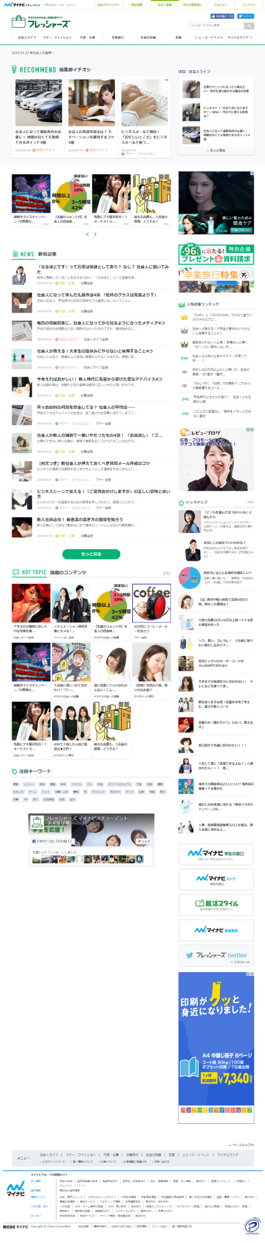
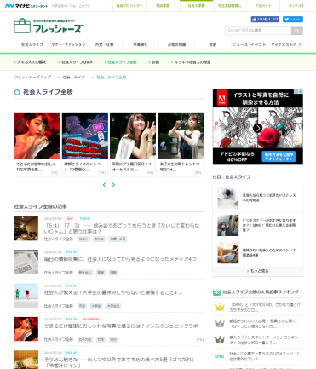
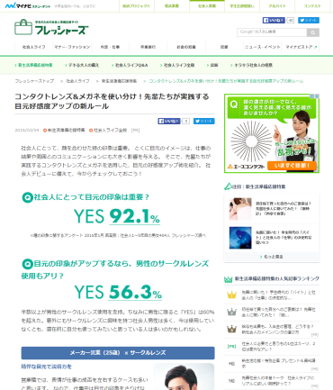


【マガジン】WEB転載 （マガジン編集タイアップ転載）
フレッシャーズマガジンの内容をフレッシャーズWEBに転載が可能です。
速報性とリーチの拡張性のあるＷＥBサイトにて、全国約31万人のフレッシャーズ会員にアプローチが可能です！
マガジン読者には２度目の接触により、さらに深い訴求と理解促進が可能となります。
トップPC
トップSP
特集ページ
貴社転載ページ
新生活応援特集
2
■貴社HP
■資料請求
■クーポン 等へ
1
3
B
B
WEB転載
A
 | 8週間
定価 | ￥400,000-
想定PV | 500～1,000PV
掲載実施期間 | 2017年3月3日（金）～4月27日（木）（8週間）
特集への誘導 | A:特設誘導バナー※全編集ページに掲載 B:TOPカルーセル誘導枠
貴社転載ページ への誘導 | ①特集誘導枠（掲載中タイアップランダム） ②特集内 カルーセル誘導枠（掲載中タイアップランダム） ③特集内 該当カテゴリ 一覧（新着順に無作為に表示） ④メルマガ 集合号外へ1回掲載
お申し込み締め切り | 2016年12月2日（金）
注意事項 | ※ マガジンにご参画いただいた企業様限定となります。
メルマガ
4
A
※ 全ての画面はイメージとなります。
※ 内容によっては、複数ページに分割して掲載いたします。
※ 誘導・内容等が変更になる場合がございます。
※ 金額に消費税は含まれていません。

Slide 12
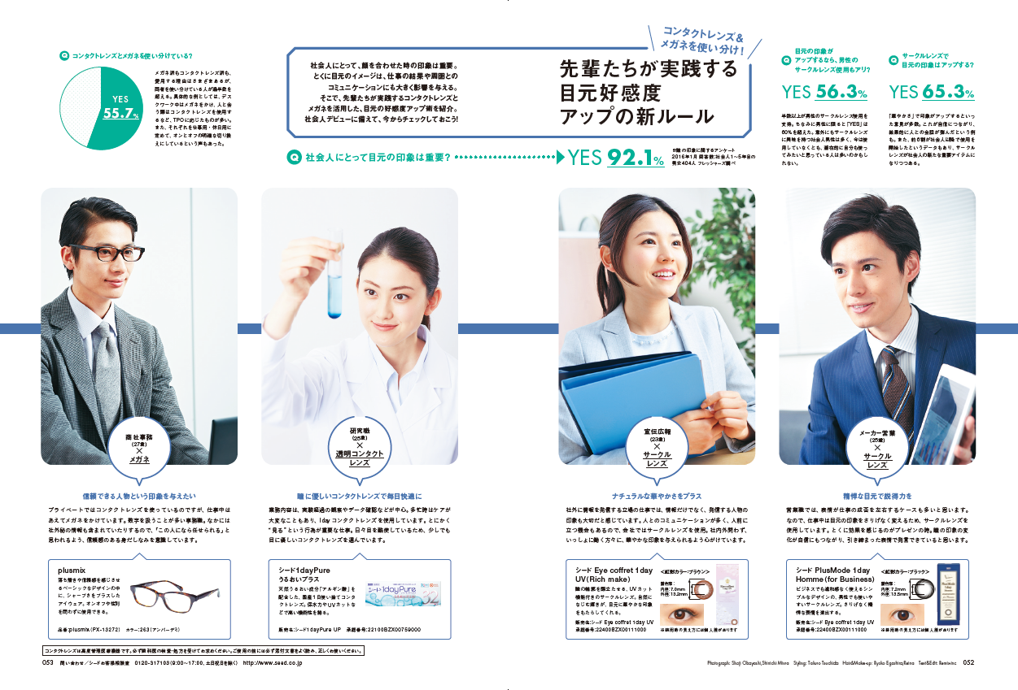


【マガジン】WEB転載 PC・スマホ展開イメージと規約
マガジン
PC
SP
＜フレッシャーズマガジン転載規約＞
■規定のフォーマットに合わせて誌面要素をPC・スマホ画面として再構成いたします。内容によっては複数ページに分割して掲載する場合がございます。
■誌面の内容を、ユーザーがWEBで読みやすいように再構成しますので、デザインや配置などは当社にお任せください。そのため、画像サイズの指定や色味など
の変更は基本的には対応できかねます。
■転載にあたり、画像や文字を追加される場合は、修正にお時間をいただくため、デザイン費用を別途頂戴し、掲載開始日も後ろ倒しになります。ご留意ください。
■複数ページに分割する場合も、【インフォメーション】【資料請求】情報を全ページに固定で掲載いたします。
■クーポンについては、WEB内クーポンページに遷移いたします。

Slide 13
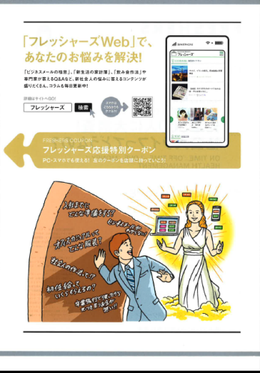
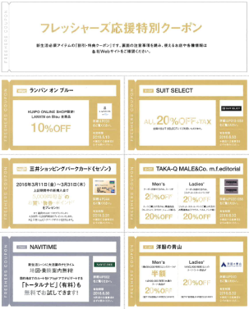
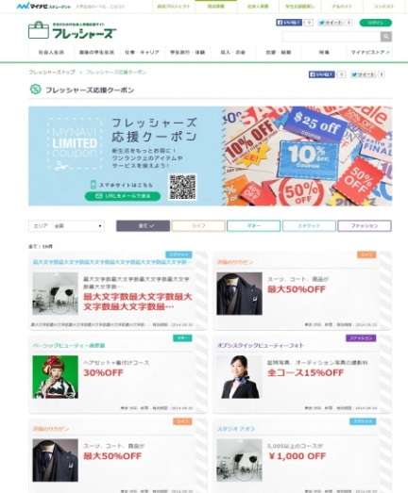
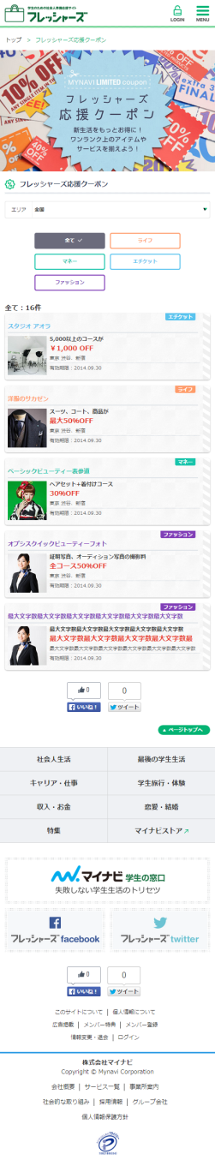
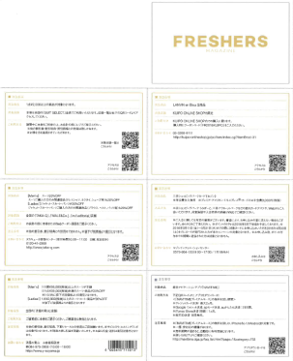
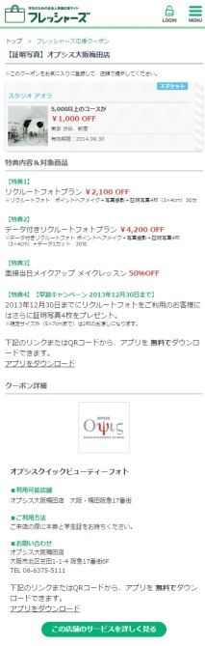
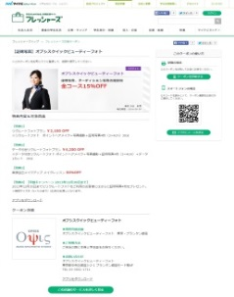
【マガジン】PC・スマホ連動 クーポン企画
タイアップ掲載に連動し、フレッシャーズマガジン・フレッシャーズWEB（PC/スマホ）で「新生活に役立つ割引クーポン」を掲載。
商品購入・サービス利用の促進を図ります。
フレッシャーズマガジン
フレッシャーズクーポンページ
PC
SP
オプション企画
クーポン企画
 | 詳細
定価 | ￥300,000-
実施内容 | マガジンクーポンページ1枠制作・掲載 PC・スマホクーポンページ (1P)制作・掲載
お申し込み締め切り | 2016年12月22日（木）
注意事項 | ※金額に消費税は含まれていません。 ※マガジンにご参画いただいたクライアント様のオプション企画です。 ※ウェブ掲載期間は、2017年6月末までとし、クーポンの有効期限に準じます。 ※デザイン・掲載内容は弊社レギュレーションに準じて制作させていただきます。 ※参画社数によっては複数ページとなる可能性が ございます。 ※割引内容等はクライアント様で自由に設定できます。

Slide 14
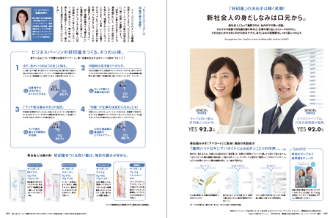


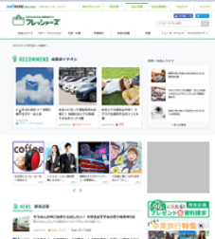
【マガジン特別協賛 社数限定】交通広告企画
『フレッシャーズ応援企業』として貴社商品をPR可能！
JR主要路線を利用し、フレッシャーズ応援キャンペーンを実施します。
「交通広告」 「マガジン」「WEB」のクロスメディア展開にてタッチポイントを最大化いたします。
①交通広告
②マガジン 全国版片観音開き
③マガジン 全国版タイアップ
④マガジン 全国版特別メニュー
交通広告 1週間
■沿 線：JR山手線
JR中央快速線
JR中央総武線各駅停車
■期 間：3月下旬もしくは4月上旬
■協賛枠：3枠
■規 定：1業種1社まで
マガジン本誌 片観音開き
特別協賛枠1/2P
全国版タイアップ 2Ｐ
交通広告企画 特別メニュー
下記A・Bの中からいずれか1つ。
A.マガジン新生活コラム1P
B.マガジンリーフレット同梱全件
（貴社よりご納品）
昨年実績の交通広告
交通広告企画特別協賛パック
⑤WEB掲載8週間
詳細
定価 | ￥8,500,000- ※うち制作費\1,000,000-（ネット） ※東エリア版の特別協賛パックは【680万円（税別）】でご提供させて頂きます。 ※ 金額に消費税は含まれていません。
実施内容（仮） | ①交通広告：交通広告での貴社商品露出（※1業種1社） ※1社の掲載面＝まど上ワイド1/4面相当 ②マガジン：交通広告企画特別メニュー 全国版片観音開き 交通広告連動１/2P（※1業種1社） ③マガジン：全国版タイアップ 2P ④マガジン：交通広告企画特別メニュー A.マガジン新生活コラム1P B.マガジンリーフレット同梱全件 ※上記よりいずれか1メニュー。詳細は次ページ参照 ⑤WEB：WEB転載8週間
お申し込み締め切り | 2016年12月2日（金）
WEB転載 8週間

Slide 15

【マガジン特別協賛】交通広告企画特別メニューについて
交通広告企画にご参画いただいた場合、「交通広告企画特別メニュー」として、下記A・Ｂの中からいずれか１メニューを
お選びいただけます。貴社プロモーションに最適なメニューをご提案させていただきます。
A
新生活コラム1P
貴社商材に絡めた、新社会人に役立つコラム記事を1P制作し、フレッシャーズマガジンに掲載致します。コラムに絡めた形で貴社商品・サービスをご紹介することで、信頼感を高め新社会人に
深く訴求致します。
※コラム内容については、編集部にお任せいただきます。学生に響く切り口にて制作させていただきます。
（事前に構成確認あり）
※掲載位置はご指定いただけません。
B
リーフレット同梱全件
貴社にてお持ちのチラシ等を、男女合わせて最大22万部、フレッシャーズマガジンに同梱いただくことが可能です。タイアップページとは異なるアプローチを実現致します。
※形状は、A4サイズ以内のペラもの（1枚）に限ります。
※貴社よりご納品いただきます。チラシ等をお持ちでない場合、弊社にて新社会人向けに制作することも可能です。是非ご相談下さい（別途御見積）。
※交通広告パックにて「B.同梱」をご実施いただく場合、件数によって金額は変わりません。

Slide 16
FRESHERS WEB
タイアップ広告・アンケート企画
ディスプレイ広告・メールマガジン広告

Slide 17



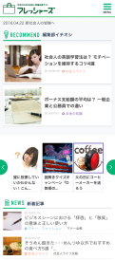







【WEB】媒体概要
全国のフレッシャーズに向けて新生活準備の情報を発信！
マイナビ学生の窓口 フレッシャーズWEBは、日本最大級の就職情報サイト「マイナビ」
登録者のうち就活終了後に新生活情報を希望しているユーザーへ情報を提供しております。
「卒業旅行」「新生活」「新社会人準備」といった切り口で、残り少ない学生生活を充実させるための
情報や、新社会人になった際にビジネスシーンで役立つ情報を提供しています。
WEB
URL | https://gakumado.mynavi.jp/freshers/
PV | ピーク時: 4,110,000PV / 2016年3月実績
会員数 | 約31万人（2016年3月実績）
情報提供期間 | 大学4年生の7月から社会人1年目4月末まで
メールマガジン発行数 | 312,178通 (2016年3月実績)
男女比 | 男性：55% 女性：45%
特徴 | ・ 日本最大級の就職情報サイト「マイナビ」を卒業した“新社会人”が毎年登録。 ・ WEBのみに限らず、宅配マガジン、イベント、DM、アンケートなどを絡めたクロスメディア展開。
【カテゴリと人気コンテンツ】新社会人の生活に関するすべてのジャンルを網羅！
社会人ライフ
引越し、暮らし方、オフの過ごし方など、
先輩社会人のライフスタイルの紹介。
マナー・ファッション
社会人としての振る舞いや、
身だしなみ、オフィスファッションなど。
内定・仕事
就職が内定してからの悩み、職場のルール、
新人の仕事の仕方などをレクチャー。
卒業旅行
初めての海外旅行指南、人気の行き先
ランキング、スポット紹介など。
お金の知識
給料・ボーナスの使い方、貯金の方法、
クレジットカード等お金の使い方を指南
恋愛
学生同士の恋愛、社会人になってからの
付き合い方、モテテクなど。
ニュース・イベント
新生活に向けてのイベント、
時事ニュースや知るべき情報など。

Slide 18
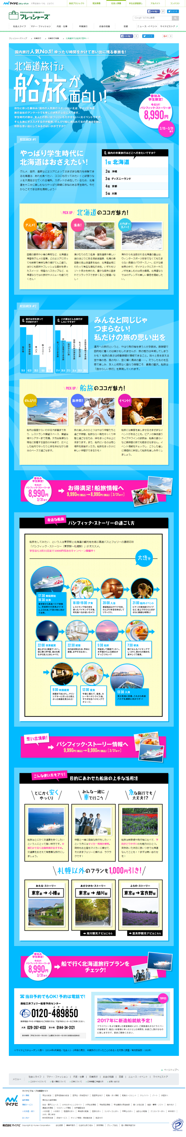
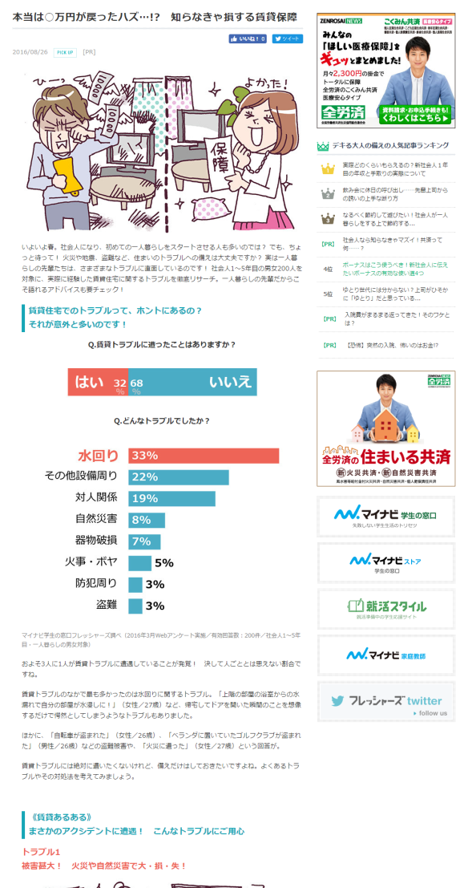
【WEB】タイアップ広告
「クリエイティブタイアップ」「編集タイアップ」「編集タイアップ素材支給型」の3メニューをご用意しています。
クリエイティブタイアップ
編集タイアップ
編集タイアップ素材支給型

Slide 19
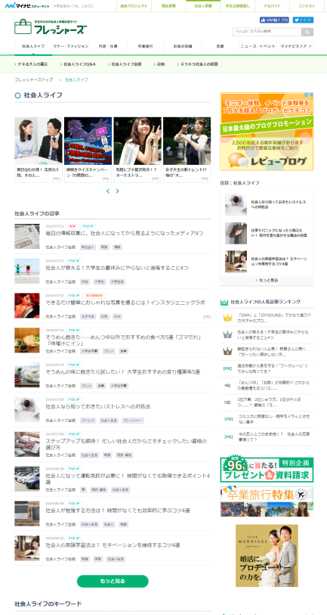
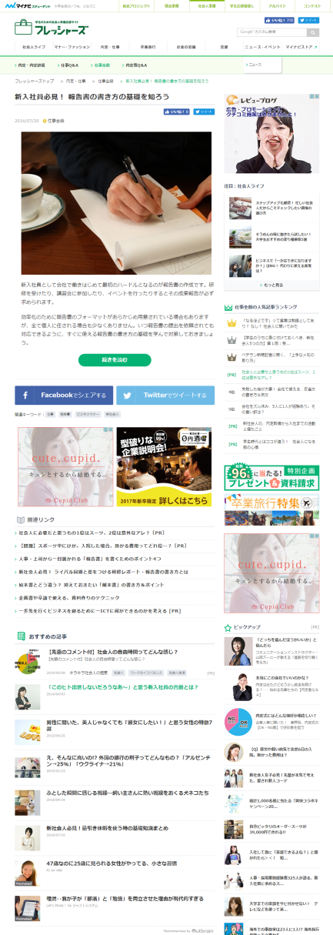

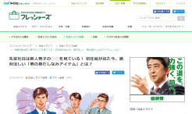
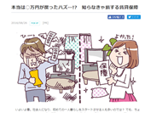
【WEB】タイアップページまでの誘導
トップPC
カテゴリトップ
記事ページ
トップSP
１
貴社タイアップページ
１
2
１
5
4
2
3
【誘導枠】
①カルーセル誘導枠（掲載中タイアップランダム）
（トップ、該当大カテゴリトップ、該当小カテゴリトップ）
②新着（数時間程度）
③話題のコンテンツ（掲載中タイアップランダム）
（トップ、大カテゴリトップ）
④サイド ピックアップ（掲載中タイアップランダム）
⑤該当カテゴリ 一覧（新着順に無作為に表示）
⑥記事ページ 記事下オススメ記事1行目
（掲載中タイアップランダム）
⑦メールマガジン（35文字☓1行☓2回）
貴社HP
3
6
4
※誘導枠は、予告なく変更になる場合がございます。
※デザイン・レイアウトが変わる可能性がございます。予めご了承くださいませ。

Slide 20
【WEB】クリエイティブタイアップ
フレッシャーズを熟知した編集力により、貴社のニーズ・ご要望に合わせた商品・サービス告知が可能です。
最新の新社会人動向と貴社ニーズをマッチングさせる訴求効果の高い定番メニューです。
人気
クリエイティブタイアップ企画
お得
 | 4週間 | 8週間 | 12週間
定価 | ￥800,000- 掲載料50万円 +制作費(ネット)30万円 | ￥1,200,000- 掲載料90万円 +制作費(ネット)30万円 | ￥1,500,000- 掲載料120万円 +制作費(ネット)30万円
想定PV | 2,000～4,000PV | 3,000～6,000PV | 4,000～8,000PV
実施内容 | タイアップページ１P 制作 4週間掲載 | タイアップページ１P 制作 8週間掲載 | タイアップページ１P 制作 12週間掲載
お申し込み締め切り | 掲載の40営業日前
オリエン実施日 | 掲載の30営業日前まで
4週間掲載延長定価 | ￥450,000- （1,000～2,000PV）
スマホ最適化定価 | ￥200,000-
注意事項 | ※ 金額に消費税は含まれていません。 ※イラスト（500×300px程度、4点まで）、ないし、学生アサイン3名（弊社マイナビルームなどにて撮影、カメラマン含む）からお選びいただけます。 ※外部ロケ・ロケ撮影・4名以上の学生アサイン、インフルエンサー、専門家アサイン費などの費用は別途御見積りとなります。 ※企画、ページ数によっては、制作費を別途追加でいただく場合がございます。 ※掲載期間終了後のアーカイブは別途費用が発生いたします。詳細は営業担当にご確認下さい。 ※想定PVはその反応を保証するものではございません。

Slide 21
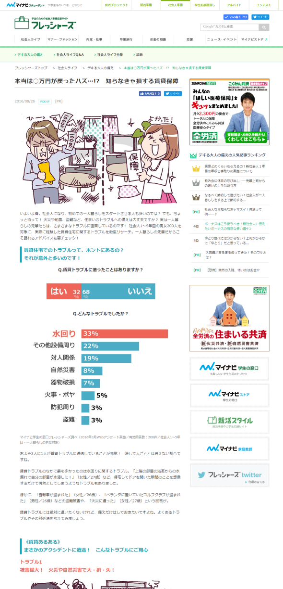
【WEB】編集タイアップ
フレッシャーズオリジナルフォーマットによるタイアップ展開。
読者との親和性の高い記事紹介、且つ低コストでのタイアップ実施が可能です。
スマホ最適化
編集タイアップ
お得
 | 4週間 | 8週間 | 12週間
定価 | ￥600,000- 掲載料45万円 +制作費(ネット)15万円 | ￥900,000- 掲載料75万円 +制作費(ネット)15万円 | ￥1,100,000- 掲載料95万円 +制作費(ネット)15万円
想定PV | 2,000～4,000PV | 3,000～6,000PV | 4,000～8,000PV
実施内容 | タイアップページ１P 制作 4週間掲載 | タイアップページ１P 制作 8週間掲載 | タイアップページ１P 制作 12週間掲載
お申し込み締め切り | 掲載の30営業日前
オリエン実施日 | 掲載の30営業日前まで
4週間掲載延長定価 | ￥300,000- （1,000～2,000PV）
注意事項 | ※金額に消費税は含まれていません。 ※イラスト（2点まで）・学生アサイン3名（弊社内で撮影）からお選びいただけます。 ※外部ロケ・ロケ撮影・4名以上の学生アサイン、インフルエンサー、専門家アサイン費などの費用は別途御見積りとなります。 ※情報量は1ページあたりA4サイズ1枚程度（本文 最大800文字程度、インフォメーション120文字程度、画像3点程度 ※制限設定はございません）となります。 ※追加の制作費は、 A4サイズ1枚相当ごとに追加10万円となります。 ※掲載期間終了後のアーカイブは別途費用が発生いたします。詳細は営業担当にご確認下さい。 ※想定PVはその反応を保証するものではございません。

Slide 22
【WEB】編集タイアップ素材支給型
フレッシャーズオリジナルフォーマットによるタイアップ展開。
貴社に素材を支給していただくことで低コスト・最短スケジュールでのタイアップ実施が可能です！
スマホ最適化
編集タイアップ 素材支給型企画
お得
 | 4週間 | 8週間 | 12週間
定価 | ￥550,000- 掲載料45万円 +制作費(ネット)10万円 | ￥850,000- 掲載料75万円 +制作費(ネット)10万円 | ￥1,050,000- 掲載料95万円 +制作費(ネット)10万円
想定PV | 2,000～4,000PV | 3,000～6,000PV | 4,000～8,000PV
実施内容 | タイアップページ１P 制作 4週間掲載 | タイアップページ１P 制作 8週間掲載 | タイアップページ１P 制作 12週間掲載
お申し込み締め切り | 掲載の15営業日前 ※オリエンを省き、基本的にメールでのやり取りで進行いたします
4週間掲載延長定価 | ￥300,000- （1,000～2,000PV）
注意事項 | ※金額に消費税は含まれていません。 ※情報量は1ページあたりA4サイズ1枚程度（本文 最大800文字程度、インフォメーション120文字程度、画像3点程度 ※制限設定はございません）となります。 ※追加の制作費は、 A4サイズ1枚相当ごとに追加10万円となります。 ※製品・サービスに関するリリースをご支給いただきます。 ※掲載期間終了後のアーカイブは別途費用が発生いたします。詳細は営業担当にご確認下さい。 ※想定PVはその反応を保証するものではございません。

Slide 23
【WEB】タイアップオプション価格一覧
展開手法 | 内容 | オプション価格 | クリエイティブ | 編集 | 備考
 |  |  | タイアップ4週 | タイアップ4週
座談会 （1名追加毎） | 大学生を起用することで親近感を演出し、読者目線でリアルな製品紹介をすることが可能です。 | \30,000～/1人 | \830,000～ | \630,000～ | ※3名までは各タイアップ料金に含まれています。 4名以上起用の場合、1名ずつ費用が追加となります。 ※取材撮影は都内にて、2時間程度が条件となります。 都外にて、3時間以上の実施は別途費用を頂戴いたします。 ※学生の属性（サークル・学部など）に細かい指定がある場合は 別途費用を頂戴いたします。
インフルエンサー起用 | ミスコン参加者や、SNSフォロワーの多い現役大学生を起用し、貴社サービス・商品の紹介を行います。 | \100,000～/1人 | ￥900,000～ | \700,000~ | ※インフルエンサーによるPR表記付きSNS発信1回分が 含まれています。 ※SNS発信の内容によっては追加費用をいただくことがございます。 ※取材撮影は都内にて、2時間程度実施が条件となります。 都外にて、3時間以上の実施は別途費用を頂戴いたします。 ※競合排除は行いません。
専門家起用 | 専門家の意見を掲載、または専門家が監修することで、記事に信頼性を持たせます。専門家の選定は基本的に弊社にお任せください。 | \300,000～ | \1,100,000～ | \900,000～ | ※監修者や実施条件によって費用が異なります。 ご指定の監修者をアサインする場合は、 追加費用をいただくことがございます。
学生団体 コラボ企画 | 企業様が打ち出したい新商品やサービス・キャンペーンの内容に合わせた学生団体をタイアップ内に登場させるオプション企画。ミス●●がおススメするなどのコラボが可能です。 | \300,000～ | \1,100,000～ | \900,000～ | ※起用団体・人数・実施条件によって変動します。 詳細は営業担当にご確認下さい。
小説・マンガ | 人気コンテンツである小説やマンガの中で貴社製品を登場させ、ブランドの浸透とシーン訴求をはかります。 | 別途見積もり | 別途見積もり | 別途見積もり | ※漫画家や小説家によって費用が異なります。 詳細は営業担当にご確認下さい。
診断テスト | 診断テスト。リーチを広げるだけでなく読者の興味喚起を行うことで購買意欲を醸成します。 | \400,000～ | \1,200,000～ | \1,000,000～ | ※設問（選択式）：7問以内 ※結果ページ及びイラストは5パターンまで設置、制作が可能です。 ※クリエイティブタイアップでスマホ対応をご希望の場合は、 追加費用5万円頂戴いたします。
Webアンケート企画 | タイアップの印象や購買意欲の変化等の広告効果測定、マーケティングデータの収集にご活用可能です。 | \300,000～ | \1,100,000～ | \900,000～ | ※アンケートページ制作（1P） ※設問数：10問以内（うち記述式3問まで） ※ローデータおよび報告書提出
モニター 同時実施 | タイアップ広告からモニター応募へ誘導。読者にサンプル使用などモニターとなってもらい、使用後のリアルな感想をアンケートにて集約します。 | \400,000～ | \1,200,000～ | \1,000,000～ | ※アンケート募集・事後ページ制作 ※モニター募集時のアンケート設問数：5問以内 ※事後のアンケート設問数：10問以内(うち記述式3問まで) ※発送費は別途頂戴いたします。
動画 | 貴社商品を使った動画コンテンツを制作。How toを見せることで商品の認知促進を図ります。 | 別途見積もり | 別途見積もり | 別途見積もり | ※動画の尺や内容によって異なるため、 詳細は営業担当にご確認下さい。
※ 金額に消費税は含まれていません。

Slide 24
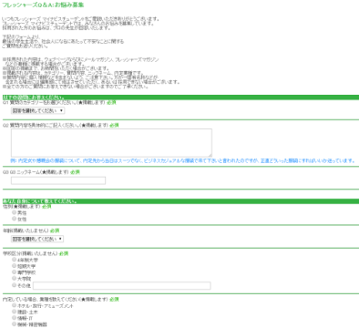
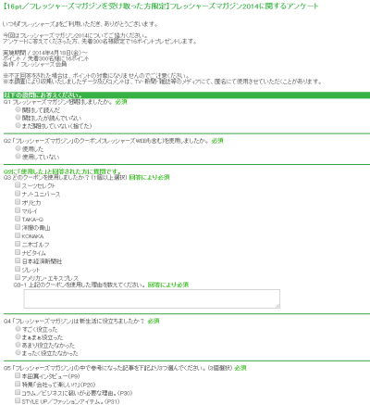

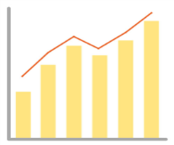
【WEB】アンケート企画
大学生・新社会人の会員に対して、Webアンケートを実施。
流行の先端をとらえるフレッシャーズ世代の生の声を聞くことができます。
募集告知
実施
報告
【メールマガジン】
【アンケートページ】
【アンケート結果報告書】
単純集計結果を報告書としてご提出いたします。
社会人準備応援サイト【フレッシャーズ】メールマガジン号外 2016.03.23
━━━━━━━━━━━━━━━━━━━━━━━━━━━━━━━━━
いつもマイナビ学生の窓口をお楽しみいただき、ありがとうございます。
今号は、「●●●● 」からのおトクな情報をお届けします。
―――――――――――――――――――――――――――――――――
━ 【アンケート】 ━━━━━━
アンケートに答えて現金やWEBマネーに替えられる「マイポ」をゲットしよう！
あなたは現在【0ポイント】貯まっています。
■マイポ会員の会員特典
http://mypo.mynavi.jp/html/04/6RV.xrl?Q:0132B:20150427:9T93P
【現在募集中のアンケートはこちら】
【30pt】フレッシャーズマガジン/WEBの内容に関するアンケート
【19pt】ニトリの新生活カタログに関するアンケート
【15pt】三井住友VISAデビュープラスカードに関するアンケート
【10pt】アシックスタイアップページに関するアンケート
【6pt】 楽しかったアルバイトなどに関するアンケート
★アンケート回答はこちらから
http://mypo.mynavi.jp/html/04/6RV.xrl?R:0132B:20150427:9T93P
└───────────────
フレッシャーズ
調べ
SAMPLE
WEBアンケート企画
詳細
定価 | ￥300,000-
件数 | 200～300件 ※内容によって異なります。
掲載開始日 | 毎週水・金曜日
誘導枠 | メルマガ アンケート募集告知枠
実施内容 | アンケート募集ページ（1P）制作 アンケート10問まで（うち記述式3問まで） ローデータ、報告書作成（単純集計のみ）
お申し込み締め切り | アンケート配信日または実施日の30営業日前
注意事項 | ※ 金額に消費税は含まれていません。
【WEBアンケート活用事例】
●学生への意識調査
●商品企画のためのマーケティングリサーチ
●他企画との併用における広告効果測定
●プレゼント付きアンケートキャンペーン
●サンプリングの使用前後での態度変容調査
等にご活用いただいております。

Slide 25


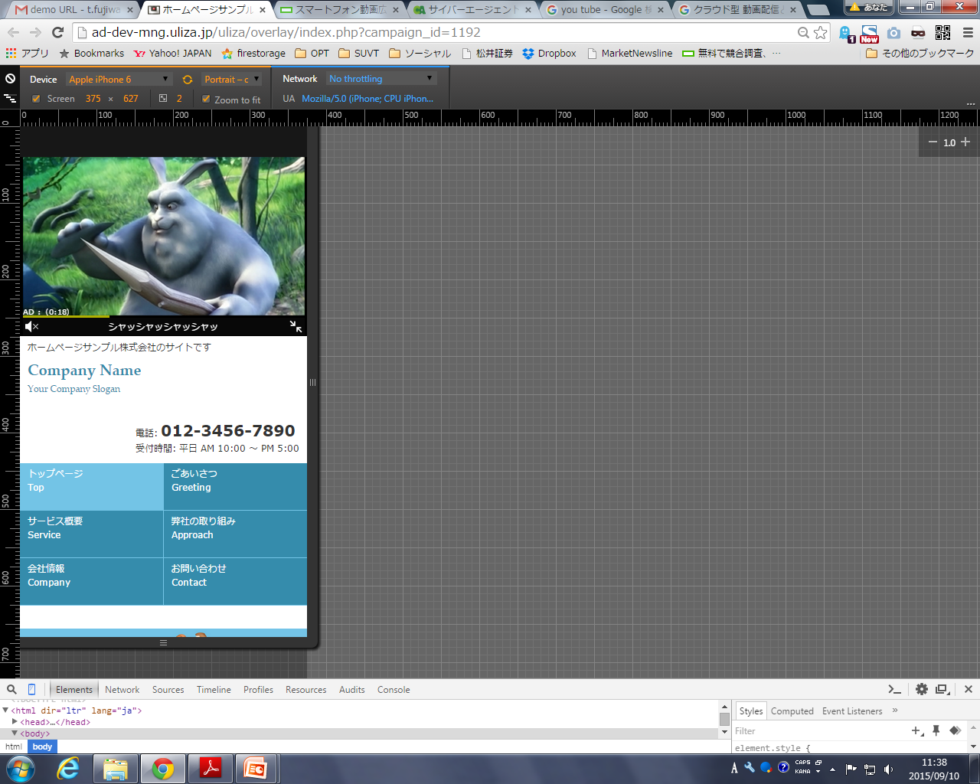

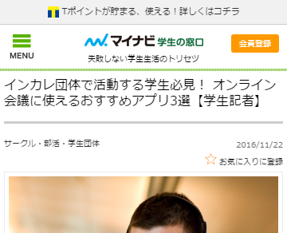
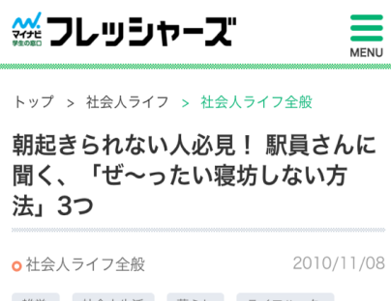

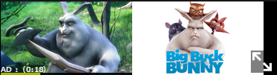
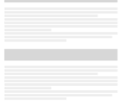






NEW
【WEB】ディスプレイ広告 動画オーバーレイ
スマートフォン特化のオーバーレイ型ジャック広告。
ページヘッダから出現し大画面で動画掲載ができるため、テキストだけでは伝えきれない情報を読者に届けることが可能です。
動画オーバーレイ
掲載面 | 全編集記事ページ （タイアップ記事広告には表示されません）
想定CTR | 2～8％
想定CPC | \25～\100
デバイス | スマートフォン
枠数 | 1枠（掲載期間中、複数社掲載する場合がございます）
申込締切 | 掲載開始日の10営業日前
入稿締切 | 掲載開始日の４営業日前
入稿規定 | ○動画について ・形式：avi、mpeg mpg、mov、mp4、wmv、flv f4v、3gpp 3gp、webm ・サイズ：横640×縦360pix(16：9) ・秒数：推奨15秒(最長1分以内) ・容量：推奨250MG以上(最大1GB未満) ・音声：ミュート状態での配信 ○サムネイル画像(動画再生後に表示される画像) ・形式：jpg ・サイズ：横640x縦360pix ○コンパニオンバナー(動画オーバーレイの表示が消えた後に出現する上部固定のバナー) ・形式：jpg ・サイズ：横320x縦50pix ※1点は必須。最大2点まで。
動画オーバーレイについて
横いっぱいに画面遷移
1
表示されるとページをプッシュダウンするため
コンテンツにかぶらない
2
ヘッダーにFix(固定)する動画広告のため視認性が高い
3
縮小ボタンによりユーザビリティを保護 ※下図参照
4
動画終了後にバナーが出現し
お客様サイトへ送客を促進(任意)
縮小ボタンの挙動
スクロールしても
縮小サイズのまま動画が
固定されています。
Tap!
映像
バナー
料金表
料金表
メニュー | 料金 | 掲載量 | 単価
動画 オーバーレイ | ¥600,000 | 300,000imp保証 | @2.0
 | ¥800,000 | 400,000imp保証
 | ¥1,000,000 | 500,000imp保証
【その他ご注意点】
・フリークエンシーコントロールをいたします。（一部広告ページには表示されない場合もあります）
・音声ミュート状態での配信となります。
・サポート対象ブラウザはiOS Ver.7以降、Andoroid Ver.4以降となります。
・サポート対象外のブラウザの場合、サムネイル画像が代替表示される可能性がございます。
また、Andoroidは一部端末では正常な動作をしない可能性があります。ご了承ください。
※上記に消費税は含まれておりません。

Slide 26
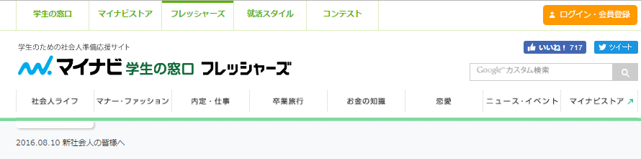
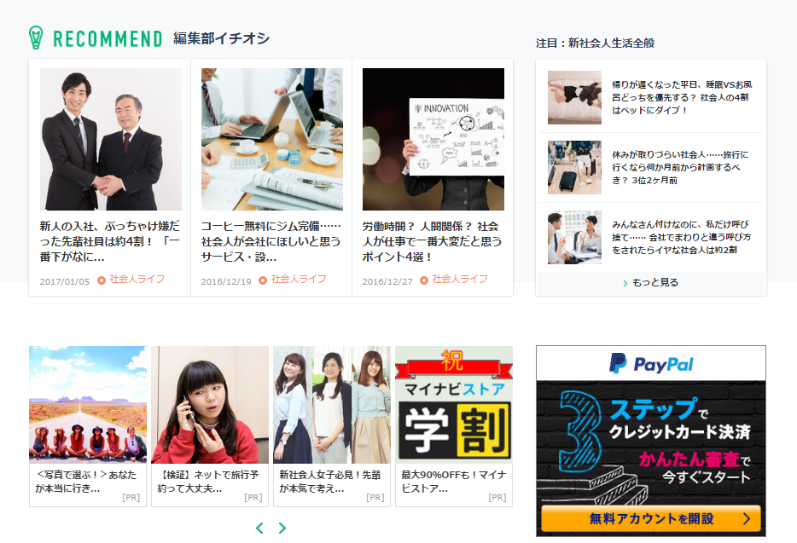
NEW
【WEB】ディスプレイ広告 PCビルボード広告
グローバルナビゲーション直下に大型のバナーを掲出いたします。
ファーストビューに表示されることにより読者へ強いインパクトを与えるため、ブランディングに適しています。
PCビルボード広告
掲載面 | 全編集記事ページ（タイアップ記事広告には表示されません）
想定CTR | 0.1～0.3％
想定CPC | \400～\1,200
デバイス | PC
枠数 | 1枠（掲載期間中、複数社掲載する場合がございます）
申込締切 | 掲載開始日の10営業日前
入稿締切 | 掲載開始日の４営業日前
入稿規定 | ◆サイズ／容量／形式 ・横970×縦250pix ・150KB以内（gif/png/jpg） ・アニメーション： 30秒程度（ループ3回、FLASH不可） ・差替：週1回まで ◆クリエイティブ内容に関する禁止事項 画面を大きく占有する広告となるため、編集部にてクリエイティブ審査をさせていただきます、また下記表現が含まれた場合、表記や画像の修正をお願いすることがございますのでご了承ください。 ・テキストの占有率が20%以上 ・サイト利用者が不快に感じる文章や画像 ・ビビットな原色の占める割合が多い画像 ・価格や値引きを全面に押し出す表記 ・ボタンクリエイティブ（続きはコチラ、などを浮き出たボタン状に 表示すること）
PCビルボード広告
（縦970×横250）
料金表
メニュー | 料金 | 掲載量 | 単価
PC ビルボード広告 | ¥360,000 | 300,000imp保証 | @1.2
 | ¥480,000 | 400,000imp保証
 | ¥600,000 | 500,000imp保証
【その他ご注意点】
・フリークエンシーコントロールをいたします。
（一部広告ページには表示されない場合もあります）
・クリエイティブ背景色が白の場合は可視可能な色の枠線を付けてください。
※上記に消費税は含まれておりません。

Slide 27
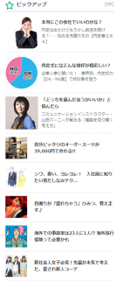
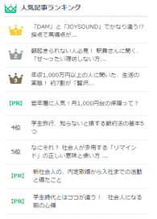
【WEB】その他 ディスプレイ広告
トップPC
トップSP
枠版 | 企画名 | 枠数 | 掲載期間/保証 | 定価料金 | 単価 | 形式／詳細
A | ワイドレクタングルバナーA | 1枠 | 300,000imp保証 | ¥450,000 | @1.5 | ・300×250px[左右×天地] ・ローテーション表示 ・40KB以内(アニメーション可ループ3回、Flash不可) ・ALTテキスト全角20文字以内 ・掲載開始曜日：土日・祝日以外の任意
 |  |  | 400,000imp保証 | ¥500,000 | @1.3
 |  |  | 500,000imp保証 | ¥550,000 | @1.1
 |  |  | 1,000,000imp保証 | ¥900,000 | @0.9
B | ワイドレクタングルバナーB | 1枠 | 300,000imp保証 | ¥400,000 | @1.3 | ・300×250px[左右×天地] ・ローテーション表示 ・40KB以内(アニメーション可ループ3回、Flash不可) ・ALTテキスト全角20文字以内 ・掲載開始曜日：土日・祝日以外の任意
 |  |  | 400,000imp保証 | ¥450,000 | @1.1
 |  |  | 500,000imp保証 | ¥500,000 | @1
 |  |  | 1,000,000imp保証 | ¥800,000 | @0.8
C | フルテキストバナー | 2枠 | 2週間 | ¥200,000 | - | ・全角25文字以内 ・掲載開始曜日：任意の木曜
D | ダイレクトラージBOX | 3枠 | 2週間 | ¥400,000 | - | ・90×90px[左右×天地] ・15KB以内(アニメーション不可/GIF,JPG可) ・タイトル：全角20文字以内 ・テキスト：全角50文字以内 ・掲載開始曜日：任意の木曜
A
C
A
B
D
B
C
※ 金額に消費税は含まれていません。
規定の原稿を入稿締め切り日までに下記E-Mailに添付し、ご入稿ください。
入稿メールアドレス： f-web@mynavi.jp
入稿締め切り日： 5営業日前
D

Slide 28
【WEB】メールマガジン広告 （ 2016年10月6日より実施）
フレッシャーズを熟知した編集力により、貴社のニーズ・ご要望に合わせた商品・サービス告知が可能です。
最新の新社会人動向と貴社ニーズをマッチングさせる訴求効果の高い定番メニューです。
【通常メールマガジン】
─────────────────────────────────────────
◎社会人準備応援サイト【フレッシャーズ】メールマガジン 2015.4.25 ────────────────────────────────────── ───
●● ●● ●● ●● ●● ●● ●● ●● ●● ●● ●● ●● ●● ●● ●● ●●
●● ●● ●● ●● ●● ●● ●● ●● ●● ●● ●● ●● ●● ●● ●● ●●
●● ●● ●● ●● ●● ●● ●● ●● ●● ●● ●● ●● ●● ●● ●● ●●
枠版 | 企画名 | 枠数 | 配信数 | 配信日 | 定価料金 | 形式／詳細
A | ヘッダ広告 | 2枠 | 最大 約31万通 | 毎週 月・木曜日 配信 | \300,000 | ・テキスト形式 ・35文字×5行
B | 記事上5行 | 2枠 |  |  | \200,000 | ・テキスト形式 ・35文字×5行
C | 記事中15行 | 1枠 |  |  | \300,000 | ・テキスト形式 ・35文字×15行
D | 号外メール （セグメント可） | 1枠 |  | 毎週火曜日 | \1,000,000 | ・テキスト形式 ・35文字×100行
A ヘッダ広告（2枠）
B 記事上5行（2枠）
中略
C 記事中15行（1枠）
※金額に消費税は含まれていません。
※号外メールセグメントについては、下記のセグメントが可能です。
●住所（都道府県） ●男女 ●出身学部 ●実家／一人暮らし（みなし） ●メールドメイン
以下省略
【号外メールマガジン】
【都道府県分布】
──────────────────────────────────
◎社会人準備応援サイト【フレッシャーズ】メールマガジン号外 2015.04.30
──────────────────────────────────
北海道 | 9,085 | 埼玉県 | 20,353 | 岐阜県 | 3,570 | 鳥取県 | 734 | 福岡県 | 13,866
青森県 | 1,455 | 千葉県 | 15,890 | 静岡県 | 4,458 | 島根県 | 859 | 佐賀県 | 1,162
岩手県 | 1,570 | 東京都 | 48,655 | 三重県 | 2,620 | 岡山県 | 3,884 | 長崎県 | 1,927
宮城県 | 6,003 | 神奈川県 | 28,435 | 愛知県 | 17,959 | 広島県 | 6,544 | 熊本県 | 2,813
秋田県 | 1,207 | 新潟県 | 3,932 | 滋賀県 | 4,085 | 山口県 | 2,022 | 大分県 | 1,441
山形県 | 1,428 | 山梨県 | 1,930 | 京都府 | 11,277 | 徳島県 | 1,335 | 宮崎県 | 1,106
福島県 | 1,879 | 長野県 | 2,381 | 大阪府 | 24,224 | 香川県 | 1,274 | 鹿児島県 | 2,256
茨城県 | 4,981 | 富山県 | 1,453 | 兵庫県 | 13,298 | 愛媛県 | 2,212 | 沖縄県 | 1,710
栃木県 | 2,664 | 石川県 | 2,500 | 奈良県 | 3,761 | 高知県 | 963
群馬県 | 3,336 | 福井県 | 1,176 | 和歌山県 | 1,145
D 本文 1行＝35文字 × 100行
（飾り文字、改行、スペースも含みます）
※昨年実績2016年1月時点
規定の原稿を入稿締め切り日までに下記E-Mailに添付し、ご入稿ください。
入稿メールアドレス： f-web@mynavi.jp
入稿締め切り日： 5営業日前
以下省略

Slide 29
FRESHERS DM
フレッシャーズDM

Slide 30






【DM】フレッシャーズDMとは （10/3～DM発送可能）
フレッシャーズ会員の消費ニーズを把握したリアルタイム提供！
「フレッシャーズＤＭ」は、広告主様からお預かりした発送物を、弊社から会員限定の特典として発送を代行する
サービスです。就職活動期よりお付き合いのある会員が対象のため、弊社から送られるDMへの抵抗が非常に少ないことも特徴であり、
学生から社会人へとライフスタイルが大きく変化する時期の消費ニーズを確実に捉えることができる媒体です。
梱包発送・配信代行
実施／体験
行動喚起
クライアント様の納品物をフレッシャーズ編集部からの特典・ご案内として発送します。
・会員限定特典・クーポン
・直接サンプリング・通販
フレッシャーズDMは、就職活動時期からの深い信頼性により、
高いレスポンスが期待できます。新鮮でなおかつ確実なリストを
セグメントすることにより効率的なアプローチが可能です。
効率的にサービス・商品告知をすることにより、消費活動を促すことができます。
・店舗誘導
・会員獲得
・通信販売
マネー
ファッション
デジタル
旅行
美容
ライフスタイル・その他
●クレジットカード
●銀行
●保険
●その他金融商品
●スーツ
●靴・カバン
●メガネ
●卒業式袴
●その他衣料品
●プロバイダ
●携帯電話
●パソコン
●車・バイク
●旅行会社
●テーマパーク
●旅行情報誌
●化粧品
●エステ
●グルーミング製品
●インテリア・家電
●新聞・ビジネス誌
（定期購読）
●引越しサービス
●商業施設
●各官公庁・外郭団体

Slide 31


【DM】価格表 及び 規定
＜DM企画 価格表＞
価格表には以下の5点が含まれます。
＜以下の条件に当てはまる場合は、別途見積りとなります＞
●発送数が3万件以下
●ハガキ/封筒がコート紙等の光沢紙で作成される場合
※マットコート系用紙にて作成してください
●ビニール封筒や特殊サイズ封筒（長3、長4封筒含む）での発送
●サンプル品や特殊形状パンフ（ジャバラ折り等）など、
機械封入できない封入物
※追加料金として20円/通程度が必要になります。
●厚さ2cm以上の封入物
●ラッピング梱包発送
会員
データ
使用料
DM
発送料
ロゴ
使用料
印字
＋
3点封入料
問合せ受付料
DM
発送料
ロゴ
使用料
＋
＋
＋
＋
・発送停止や住所変更
などの問い合せ窓口
＜はがき＞
企画 | 重量 | 単価
ハガキ | ー | @86
＜セグメントオプション＞
●都道府県・男女別でのセグメントが基本になります。
上記以外のセグメントをご利用される場合は
追加料金１セグメント ￥30,000－を別途頂戴します。
セグメント例
・大学セグメント（文理区分、学校名、学科系統、学校ランク）
・郵便番号マッチングセグメント
・市区郡セグメント
・PCメールアドレスのドメインセグメント
＜定型・定形外＞
企画 | 仕様 | 重量 | 単価
定形 | 長さ14～23.5cm 幅9～12cmの長方形 厚さが1cmまで | 50gまで | @123
定形外 | 重さが50g以上 または定形郵便物に 当てはまらない | 50gまで | @134
 |  | 100ｇまで | @144
 |  | 200ｇまで | @155
 |  | 300ｇまで | @187
 |  | 600ｇまで | @219
 |  | １Kgまで | @284
追加封入1点につき |  |  | @5
＜作成上のご注意＞
●このDMはマイナビ学生の窓口 フレッシャーズ編集部より、会員の方へのお知らせとして発送いたしますので封筒に必要な表記がございます。マイナビ学生の窓口 フレッシャーズのロゴ並びに注意事項、発送元、差出人・返還先についての説明を必ずお入れください。(※デザインフォーマットは、お渡しするデータをご活用ください。）
●封入物は、ジャバラ折り・Ｚ折りは不可とさせて頂きます。
※金額には消費税は含まれていません。
※上記単価は、データ使用料、3点封入作業、宛名印字、配送費用を含みます。
※通数・形状・地域により弊社指定便の発送になります。
※すべて機械封入対応可能な場合の料金となります。
※ハガキ/封筒の用紙は、光沢の無いマットコート系用紙にて作成してください。
コート系等光沢紙使用の場合は別途お見積もりとなります。
※最低発送数は、3万件となります。
封入点数は3点まで基本料金内で発送できます。
挨拶状
封入物1
封入物2
お申し込み締め切り： 発送ご希望日の1ヶ月半前まで

Slide 32
【DM】配信可能件数とセグメンテーション
来春卒業予定の学生対象
 | 男性 | 女性
北海道 | 5,090 | 3,995
青森県 | 778 | 677
岩手県 | 795 | 775
宮城県 | 3,267 | 2,736
秋田県 | 713 | 494
山形県 | 740 | 688
福島県 | 1,066 | 813
茨城県 | 2,756 | 2,225
栃木県 | 1,412 | 1,252
群馬県 | 1,733 | 1,603
埼玉県 | 11,235 | 9,118
千葉県 | 9,139 | 6,751
東京都 | 26,636 | 22,019
神奈川県 | 16,033 | 12,402
新潟県 | 2,184 | 1,748
山梨県 | 1,029 | 901
長野県 | 1,219 | 1,162
富山県 | 889 | 564
石川県 | 1,575 | 925
福井県 | 785 | 391
岐阜県 | 1,860 | 1,710
静岡県 | 2,412 | 2,046
三重県 | 1,281 | 1,339
愛知県 | 9,837 | 8,122
滋賀県 | 2,402 | 1,683
京都府 | 5,969 | 5,308
大阪府 | 13,535 | 10,689
兵庫県 | 6,623 | 6,675
奈良県 | 1,977 | 1,784
和歌山県 | 623 | 522
鳥取県 | 430 | 304
島根県 | 472 | 387
岡山県 | 1,888 | 1,996
広島県 | 3,694 | 2,850
山口県 | 1,167 | 855
徳島県 | 736 | 599
香川県 | 737 | 537
愛媛県 | 1,287 | 925
高知県 | 559 | 404
福岡県 | 7,640 | 6,226
佐賀県 | 647 | 515
長崎県 | 943 | 984
熊本県 | 1,456 | 1,357
大分県 | 776 | 665
宮崎県 | 606 | 500
鹿児島県 | 1,262 | 994
沖縄県 | 949 | 761
合計 | 160,842 | 131,976
■昨年実績 発送可能件数 ※2016年1月時点
合計：292,818件（男性：160,842件／女性：131,976件）
※詳細は、左記の表をご参照ください。
※時期により発送可能件数は異なりますので詳細は各営業担当にお問い合わせ下さい。
■セグメントについて
フレッシャーズＤＭでは、以下のようなセグメントが可能です。
貴社商品の特性や狙いに合わせたデータベースをご活用ください。
【可能セグメント一例】
・都道府県 ・男女 ・大学文理区分
・大学ランク ・出身学科系統
※その他のセグメントも種類により個別にご対応させていただいております。
ご相談ください。
■ツール作成について（オプション企画）
フレッシャーズＤＭでは、基本的にクライアント様からツールをご納品いただき、
発送代行を承っておりますが、封筒・パンフレット・申込用紙などの制作も可能です。
長年にわたる「内定者」への情報提供ノウハウと蓄積されたデータを活用し、貴社商品と会員の心をマッチングさせることで貴社商品・サービスの魅力を最大限に引き出し、
より効果の高いDMをご提案いたします。
※昨年実績 2016年1月時点

Slide 33
【DM】発送可能時期・発送までのフロー
ハイレスポンス実現のため、グループ内では同業種排除(注1)、発送タイミングも隔週(袴業界除く)で実施します。
※前年実績での既得権がございます、発送可能なグループは別途営業担当までお問い合わせください。
※注1.同業種排除は既得権ルールに準拠いたします。
発送可能時期
発送までのフロー
グループ | 発送可能期間（平日のみ）
A | 10月 3日 | ～ | 10月 7日
B | 10月17日 | ～ | 10月21日
C | 10月31日 | ～ | 11月 4日
D | 11月14日 | ～ | 11月18日
E | 11月28日 | ～ | 12月 2日
F | 12月12日 | ～ | 12月16日
G | 12月26日 | ～ | 12月27日
H | 1月 9日 | ～ | 1月13日
I | 1月23日 | ～ | 1月27日
J | 2月 6日 | ～ | 2月10日
K | 2月20日 | ～ | 2月24日
L | 3月 6日 | ～ | 3月10日
M | 3月20日 | ～ | 3月24日
N | 4月 3日 | ～ | 4月 7日
＜お申込＞
発送の1ヶ月半前までにはお申込予約をお願いいたします。
↓
＜制作開始＞
クレジットデータをご提供いたします。
貴社にて封筒、封入物のデザイン作成をお願いします。
↓
＜クリエイティブ審査＞
印刷開始前にデザインデータをお送りください。
（お戻しまで3~4営業日かかります。）
↓
＜納 品＞
指定場所にご納品ください。（基本、発送日の5営業日前）
納品物は、DMと封入物(折加工を完成させたもの）を分けてください。
↓
<発送作業＞ 印字/封入作業を弊社で実施いたします。
↓
＜到 着＞ 発送から3日～10日かかります。
■既得権ルール
・10万件以上の発送⇒期間グループ内の既得権発生
※他社参画は不可となります。
・10万件以下の発送⇒エリア既得権のみ発生
※参画順位を優先し、発送エリア外であれば同業種参画可能です。

Slide 34

【DM】号外メールセット企画 （10/4～DM連動号外メール配信可）
フレッシャーズDM企画にご参画いただいた場合、DM発送前後のタイミングで「DM発送のご案内」の号外メールマガジンを
配信することが可能です。DMの認知率を高めることにより、発送物の開封率を上げ、より高いコンバージョンへと繋げて行きます。
【DM発送前】発送予告メール
DM発送
【DM発送後】リマインドメール
【発送予告メール】
【リマインドメール】
━━━━━━━━━━━━━━━━
◎社会人準備応援サイト【フレッシャーズ】メールマガジン号外 2016.2.22
━━━━━━━━━━━━━━━━
いつもフレッシャーズをお楽しみいただきありがとうございます。
今号は、○○○○からのお知らせをお届けします。
。。。。。。。。。。。。。。。。。。。。。。。。。。。。。。。。。。
関東・関西エリア在住の皆様のご自宅に、
○○○○株式会社のフレッシャーズ限定DMが届きます！！
。。。。。。。。。。。。。。。。。。。。。。。。。。。。。。。。。。
フレッシャーズ限定の優待割引などお得なお得な情報が盛りだくさん！！
さらにDMをご持参いただきご来店いただいた先着100名様に
△△△をプレゼントいたします！！
☆☆☆☆☆☆☆☆☆☆☆☆☆☆☆☆☆☆☆☆☆☆☆☆☆
最後の学生生活、いかがお過ごしですか？
━━━━━━━━━━━━━━━━
◎社会人準備応援サイト【フレッシャーズ】メールマガジン号外 2016.4.10
━━━━━━━━━━━━━━━━
このメールマガジンは、●●●頃に○○○○からＤＭを発送させていただいた方にお送りさせていただいております。
☆*:・°★:*:・°☆:*:・°★:*:・°☆:*:・°★:*:・°☆:*:・°★:*:・
ご自宅に届いたダイレクトメールを店舗に持参の方限定
お得なキャンペーン実施中！
☆*:・°★:*:・°☆:*:・°★:*:・°☆:*:・°★:*:・°☆:*:・°★:*:・
フレッシャーズ限定の優待割引などお得なお得な情報が盛りだくさん！！
さらにDMをご持参いただきご来店いただいた先着100名様に
△△△をプレゼントいたします！！
☆☆☆☆☆☆☆☆☆☆☆☆☆☆☆☆☆☆☆☆☆☆☆☆☆
最後の学生生活、いかがお過ごしですか？
これから●●の
DMが家に届くんだ！
この間メールで
案内があった
DMが来た！
あ！この前届いていた
DMを開けてみよう！
DM発送の数日前に、発送対象者に対してDM発送予告の貴社単独号外メールを実施し、興味を喚起致します。
貴社DMを、フレッシャーズ会員の
ご自宅に発送致します。
DM発送の数日後に、発送対象者に対して貴社単独号外メールを実施することにより、更なる開封率の向上を図ります。
号外メールセット企画
1回毎の配信数 3万通以上 | ￥10/通
1回毎の配信数 3万通以下 | ￥20/通
配信可能件数 | 最大約31万通 ※昨年実績
配信曜日 | 任意の火曜日
入稿締め切り | 5営業日前
実施内容 | 号外メール2回（DM発送の前後に1回ずつ配信）
入稿形式 | 全角35文字×100行まで（最大）
※金額に消費税は含まれていません。
※DMに参画いただいた企業様限定となります。
※上記は号外メール2配信分を合算した料金となります。

Slide 35
FRESHERS SAMPLING & EVENT
モニターサンプリング・イベント

Slide 36
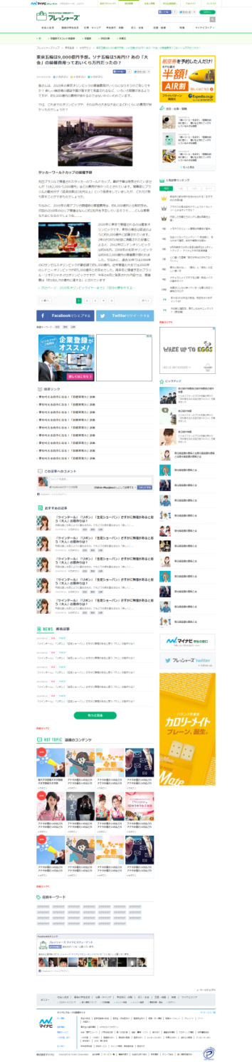


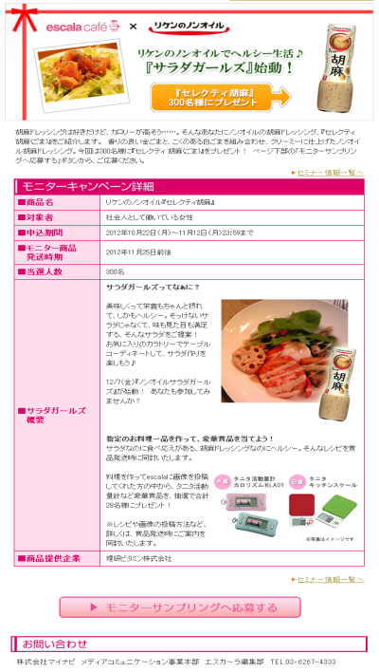


【リアル】モニターサンプリング
ターゲットを絞ったユーザーへの配布が可能！
フレッシャーズ会員に、貴社商品を実際に体験していただく施策となります。（会員の自宅へ配送）
実際に商品を体験してもらうことで、認知・理解を促進する機会となり、ブランドチェンジを狙います。
使用した後の感想をWebアンケート収集いたしますので、今後の商品開発やマーケティングにもご活用いただけます。
募集告知
実施／体験
アンケート／報告
【事後アンケート結果報告書】
単純集計結果を報告書としてご提出いたします。
募集告知ページ
発送
フレッシャーズ
調べ
実際に使ってもらうことで、
良さを体感！
モニターサンプリング企画
詳細
定価 | ￥600,000-
件数 | ～300件 ※内容によって異なります。
掲載開始日 | 木曜日
誘導枠 | ・モニター募集告知枠（4週間） ・メールマガジン アンケート募集告知枠×1回
実施内容 | ・告知・募集ページ制作 ・募集時のアンケート~5問 ・事後アンケート~10問
注意事項 | ※金額に消費税は含まれていません。 ※発送費は別途頂戴いたします。
MAX300名まで
応募フォーム
アンケートで親和性の高い読者を厳選！

Slide 37
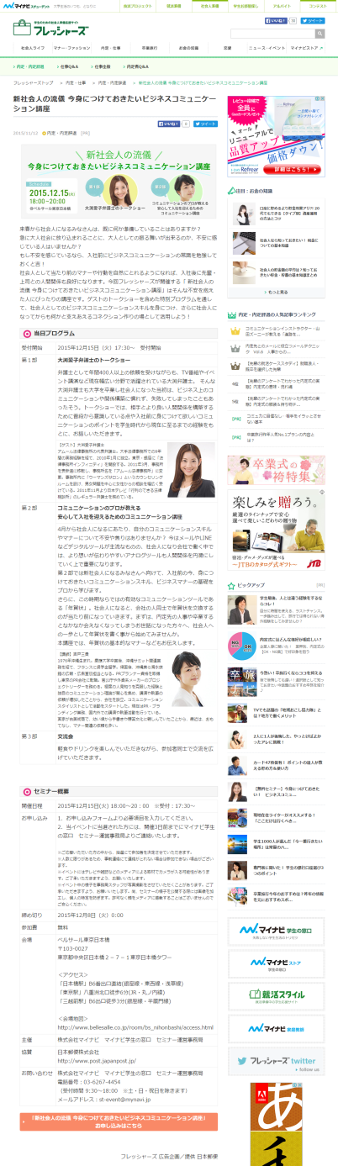
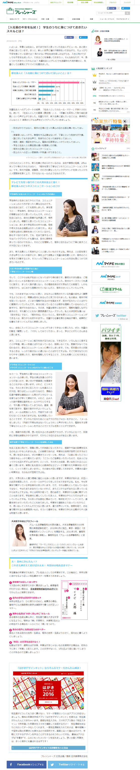



【リアル】フレッシャーズイベント
マネー講座やメイクセミナーなど
フレッシャーズに向けた個別イベントの実施が可能！
セミナー開催をお考えの企業様に向けて、セミナーの企画立案から当日の運営まで一連の業務をトータルでご支援いたします。
フレッシャーズイベント
【タイアップ事例（コミュニケーション力UPセミナー）】
詳細
定価 | ￥1,500,000-
来場者実績 | 20～2,000名 ※内容によって異なります。
募集開始日 | 木曜日
告知枠 | ・イベント募集告知枠（4週間） ・メールマガジン イベント募集告知枠×2回
実施内容 | ・告知・募集ページ制作 ・募集時のセグメント・事前アンケート3問 ・企画・運営実施（スタッフ3名まで） ・募集管理（応募受付システム・応募問合せ受付） ※上記以外については、全てオプション費用をいただきます（次頁ご参照）
注意事項 | ※ 金額に消費税は含まれていません。
▼イベント告知（WEB）
▼タイアップページ
【弊社施設「マイナビルーム」】
▼イベント
意識の高い
新社会人が
100名
参加しました！
クライアントページへ

Slide 38


【イベント】オプション一覧
イベント オプション項目一覧
※ 金額に消費税は含まれていません。
※上記以外の作業が発生する場合は、別途お見積もりとなります。
★パネル例（A１サイズ）

Slide 39
【各媒体料金一覧】
フレッシャーズ マガジンメニュー
※マガジンメニュー「交通広告企画」の
詳細は、営業担当にお問い合わせください。
マガジン同梱メニュー
メニュー | ページ数 | 全国版 22万部 (東エリア版・西エリア版) | 東エリア版 14.7部 ※卒業式配布含む | 西エリア版 7.3万部
表2 見開き | 2P | 420万円 | 260万円 | 216万円
第2表2 見開き | 2P | 380万円 | 240万円 | 192万円
第3表2 見開き | 2P | 340万円 | 220万円 | 176万円
表3 | 1P | 230万円 | 140万円 | 120万円
表4 | 1P | 330万円 | 200万円 | 168万円
目次対向 | 1P | 250万円 | 150万円 | 132万円
純広告 | 2P | 360万円 | 240万円 | 168万円
 | 1P | 180万円 | 120万円 | 84万円
巻頭リコメンド枠 （制作費別途） | 1P | 300万円 | 220万円 | -
編集タイアップ （制作費別途） | 1P | - | - | -
 | 2P | 360万円 | 240万円 | 168万円
制作費（ネット） | 制作費1P | 20万円 | 20万円 | 20万円
合同資料請求ハガキ | 1枠 | 10万円 | 10万円 | 10万円
クーポン企画 | 誌面・PC・スマホ | 30万円 | 30万円 | 30万円
お申し込み締め切り：2017年1月6日（金）
ディスプレイ広告
お申し込み締め切り：編集タイアップ 2016年12月 2日（金）
純広告 2016年12月22日（木）
フレッシャーズ WEBメニュー
※期間延長メニューやオプションの金額は、
各該当ページをご参照ください。
入稿締め切り：掲載日の5営業日前
メールマガジン広告
WEBクリエイティブタイアップお申し込み締め切り：掲載日の40営業日前
WEB編集タイアップお申し込み締め切り：掲載日の30営業日前
WEB編集タイアップ 素材支給型お申し込み締め切り：掲載日の15営業日前
WEB転載お申し込み締め切り：2016年12月2日（金）
WEBクーポンお申し込み締め切り：2016年12月22日（木）
WEBアンケート企画お申し込み締め切り：掲載日の30営業日前
※ 金額に消費税は含まれていません。
入稿締め切り：配信日・掲載日の7営業日前

Slide 40
免責事項 / 注意事項について①
＜個人情報の提供・使用に関する規約＞
【利用目的】
・請求された資料の送付、商品・サービスの案内
【禁止事項】
・請求された資料以外の商品・サービスの案内
・会員登録
・メルマガ会員登録
【管理責任】
・漏洩、盗難などの防止のため、個人情報を安全管理するための施策を講じます。
・目的終了後、下記に定める期間内に廃棄・消去します。
【個人情報の利用期間】
・提供日より2ヶ月間
【利用停止】
・弊社からの利用停止・削除要請に従います。
＜キャンセルポリシー＞
・掲載お申し込みについての解約・取り消し・変更においては弊社の承諾を得ない限り認められません。
・前項につき、掲載お申し込みの解約・取り消しを承諾した場合でも下記の通りキャンセル料が発生いたします。
またキャンセルについてはお申し込み者からの解約・取り消しの意思表示が弊社に到達した時点をもって区別します。
※お申込みの解約・取り消しが土日祝日の場合は翌営業日の日時となります。
【WEB・イベントの場合】開始日の前日/当日 100％、15日前 60％、20日前 40％
【雑誌媒体の場合】発行日30日前 100％、60日前 60％ ※同梱は封入作業開始後の抜き取りはいたしません。
【制作物（紙/ノベルティ等）の場合】オリエン開始日以降 100％
【DMの場合】納品締切日の前日/当日 100％ ※封入作業開始後の抜き取りはいたしません。
＜その他＞
・停電・通信回線の事故・天災等の不可抗力、通信事業者の不履行、インフラその他サーバー等のシステム不具合、緊急メンテナンスの発生など弊社の責に帰すべき事由以外の原因により広告掲載契約に基づく債務の全部または一部を履行できなかった場合、弊社はその責を問われないものとし、当該履行については、当該原因の影響とみなされる範囲まで義務を免除されるものとします。
・広告掲載初日及び広告内容の変更日の午前0時から午前12時までの間は広告掲載試験時間とし、当該試験時間内の不具合について、弊社は免責されるものとします。広告掲載および変更日は営業日とし、休日および祭日の対応はできかねます。
・リンク先URLに接続できない場合には掲載を開始できかねます。また、掲載中にリンク先URLに接続できない状態になった際には掲載を停止することがあります。
・あらかじめ掲載される内容はチェックさせていただきますが、本広告のご利用における事故・トラブルに関して、弊社では一切の責任を負いかねます。
・競合排除は致しません。※一部の企画を除く。
・掲載レポートは配信後、５営業日以降のご提出となります。速報値レポートが必要な場合は別途費用で対応いたします。
＜企画全般について＞
・お申し込みいただいた内容を事例として紹介させていただく場合がございます。
・バナーやメール等の広告クリエイティブ内に「ナンバー1」「世界初」「当社だけ」などの最大級・絶対的表現を使用する際は、表示の根拠となる出典もしくは調査機関名を当該クリエイティブ・ランディングページへ明記下さい。

Slide 41
免責事項 / 注意事項について②
＜WEBサイト掲載＞
【制作進行について】
・制作の進行は別途提示しているスケジュールに沿って進めさせていただきます。
・制作はウォーターフォール方式で進めさせていただきます。
（構成確定→原稿確定→ページ制作→テストアップ→掲載開始のステップで進め、基本的に作業工程単位の戻しは不可といたします。）
・原稿文章の修正は2回程度を想定しております。修正が多く発生する場合は別途費用を頂戴する場合がございます。
・テストアップ後の修正は2回程度を想定しております。修正が多く発生する場合は別途費用を頂戴する場合がございます。
【素材について】
・構成確定後の大幅な内容の変更は、別途費用を頂戴する場合がございます。
・素材の購入及びイラスト作成、カメラマン・スタイリストの手配等は別途費用を頂戴いたします。
・貴社からの素材提供の遅延、及び貴社都合によって制作進行に滞りが生じた場合は、当初のスケジュールより変更させていただく場合がございます。
【企画内容について】
・imp保証型純広告以外に関しては、数値は平均値であり、PVやCTRを保証するものではありません。
・お見積書に記載されていない内容（ロケ/モデル使用/専門家アサイン/イラスト/バナー制作等）については、別途費用が発生いたします。
・媒体資料に記載のある、1Ｐあたりの規定の情報量を超える場合は、別途費用が発生いたします。
・タイアップコンテンツ（テキスト/画像/アンケートデータ等）を二次利用される場合は、いかなる場合も別途費用が発生いたします。
・公開日以降の修正・追加・削除は別途費用が発生いたします。
【環境について】
ブラウザの仕様などのユーザー環境により想定通り表示されない場合がありますので、あらかじめご了承願います。
Internet Explorer 11.0以上、Firefox最新バージョン、Google Chrome最新バージョン、iOS：Safari for iOS7以上、
Android：標準ブラウザ for Android 4.0以上以外のブラウザをご利用の場合、一部、正しく動作しない可能性がございます。
＜イベント＞
・当企画は、応募数・条件に合致する当選数を保証するものではございません。
・ゲストスピーカー、マイナビルーム以外の会場、カメラマン、スタイリストの手配等は別途費用を頂戴いたします。
・貴社からのご要望により、開催日・会場・ゲスト等に変更が生じた場合は、キャンセルに伴う費用をご負担いただきます。
・告知画面及び応募フォーム公開日以降の修正・追加・削除は、別途費用が発生いたします。
・イベント当日及び当日以降、参加者とクライアント様との直接のやり取り(相談会等)の中で発生したトラブルに関しては、
弊社は一切責任を負いません。

